Slide 1
Общий обзор Акционерного общества GRPH (Холдинг возобновляемой энергетики Грузии)
2023 г.
2023

Slide 2
Коротко о Возобновляемой энергетической платформе
GRPH | Ведущая платформа по возобновляемой энергетике в Грузии
Georgia Capital | Профиль акционера
Обзор: Ведущая компания по управлению инвестициями в Грузии, котирующаяся в премиальном сегменте Лондонской фондовой биржи
Стратегия: Фокусируется на инвестиционных возможностях в Грузии, не требующих больших капиталовложений и способных достичь стоимости капитала не менее 300 млн. лари в течение 3-5 лет после первоначального инвестирования, и монетизирует их путем выхода из инвестиций по мере их зрелости
Основные факторы, способствующие реализации стратегии:
Улучшенный доступ к капиталу
Доступ к качественному руководству
Сильное корпоративное управление
100%
АО «Холдинг возобновляемой энергетики Грузии»
Операционный портфель
Портфель проектов
4 Гидроэлектростанции (ГЭС)
1 Ветроэлектростанция (ВЭС)
2 Гидроэлектростанции (ГЭС)
5 Ветровые электростанции (ВЭС)
1 Солнечная электростанция (СЭС)
Основные факты и цифры
GRPH | Структура портфеля
ОПЕРАЦИОННЫЙ
ПРОЕКТНЫЙ
ИТОГО
Завершающей стадии
3,5 млрд лари
3,2 млрд лари
77 лари
194 МВт
71 МВт
383 МВт
Общая стоимость
портфеля
Чистая стоимость
активов (ЧСА)
ЧСА на акцию
118МВт
Ранней стадии
*Data as of 30 September 2023 unless otherwise noted

Slide 3
Хронология развития платформы возобновляемой энергетики
Проекты на ранней стадии
Проекты на завершающей стадии
Проекты на ранней стадии
Запуск платформы по возобновляемым источникам энергии
Приобретение ГЭС Гидролея мощностью 20,4 МВт
(ГЭС Ахмета, ГЭС Дебеда и ГЭС Каслети)
Эмиссия "зеленых" еврооблигаций на сумму 250 млн долл. вместе с бизнесом в сфере водоснабжения
Выпуск первой "зеленой" облигации на местном рынке на сумму 80 млн. долл.
Планируемый срок ввода в коммерческую эксплуатацию ГЭС Дарчи мощностью 18,0 МВт
Планируемый срок ввода в коммерческую эксплуатацию ГЭС Зоти мощностью 46,0 МВт
Сроки ввода в промышленную эксплуатацию ветропарков на ранних стадиях
2016
2017
2019
2020
2022
2025-2030
Начаты работы по строительству ГЭС Местиачала-2 мощностью 30,0 МВт
Ввод в эксплуатацию ГЭС Местиачала-2 мощностью 30,0 МВт
Приобретение ветропарка Qartli мощностью 20,7 МВт, единственного ветропарка в Грузии
Отделение бизнеса возобновляемой энергетики от бизнеса водоснабжения
Планируемый срок ввода в коммерческую эксплуатацию СЭС Qartli мощностью 5,0 МВт
Планируемый срок ввода в промышленную эксплуатацию ВЭС Каспий мощностью 80,0 МВт
Срок ввода в промышленную эксплуатацию Тбилисской ВЭС мощностью 50,0 МВт
Проекты на ранней стадии
Проекты на завершающей стадии
Проекты на завершающей стадии
3

Slide 4
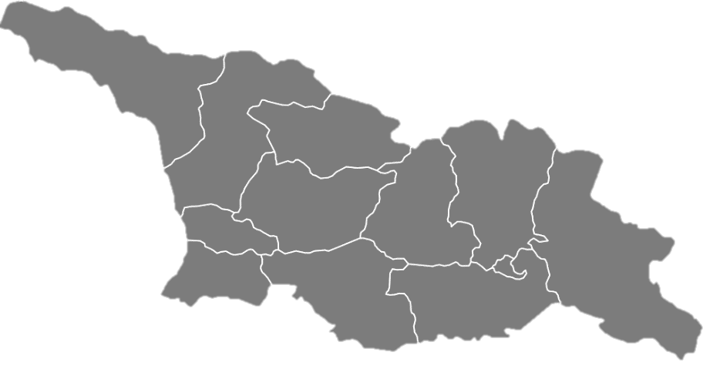
Коротко об общем портфеле возобновляемых источников энергии
Key Numbers
Asset Allocation
ГЭС Местиачала II
30,0 МВт
Операционные активы
Общая мощность
∼ 383 МВт
Проекты на завершающей стадии
ГЭС Дарчи
18,0 МВт
Проекты на ранней стадии
Солнечная
электростанция Картли
5,0 МВт
ГЭС Каслети II
8,1 МВт
ГЭС Ахмета
9,1 МВт
Валовая годовая генерация
∼ 1,4Tвт
ВЭС Ткибули
39,6 МВт
ВЭС Кутаиси
24,0 МВт
ГЭС Тбилиси
50,0 МВт
Коэффициент заполнения графика нагрузки, %
∼ 42%
ГЭС Зоти
46,0 МВт
ГЭС Дебада
3,2 МВт
Ветропарк Картли
20,7 МВт
ВЭС Каспий
80,0 МВт
ВЭС Плеви
49,0 МВт
4

Slide 5
Первый выпуск "зеленых" облигаций на местном рынке
Первый в истории выпуск зеленых обеспеченных облигаций на грузинском рынке капитала
Крупнейшая корпоративная сделка на грузинском рынке капитала
Обзор эмиссии
ОБЛИГАЦИИ
СТРАТЕГИЧЕСКИЕ ИНВЕСТОРЫ
МФК, ГФР, ЕБРР, АБР
СУММА ПРЕДЛОЖЕНИЯ
$80 000 000
СРОК ПОГАШЕНИЯ
ДИАПАЗОН КУПОНОВ
5 лет, с возможностью погашения
АГЕНТ ПО РАЗМЕЩЕНИЮ
7,0%
ДАТА ЭМИССИИ
АО «Галт и Таггарт», ООО «TBC Capital»
Октябрь 2022 г.
ЦЕЛЬ ПРИВЛЕЧЕНИЯ КАПИТАЛА
Рефинансирование существующих "зеленых" еврооблигаций, выпущенных GGU
КОТИРОВКА
Облигации с зеленым обеспечением, SPO получены от Sustainalytics
Фондовая биржа Грузии

